Slide 1
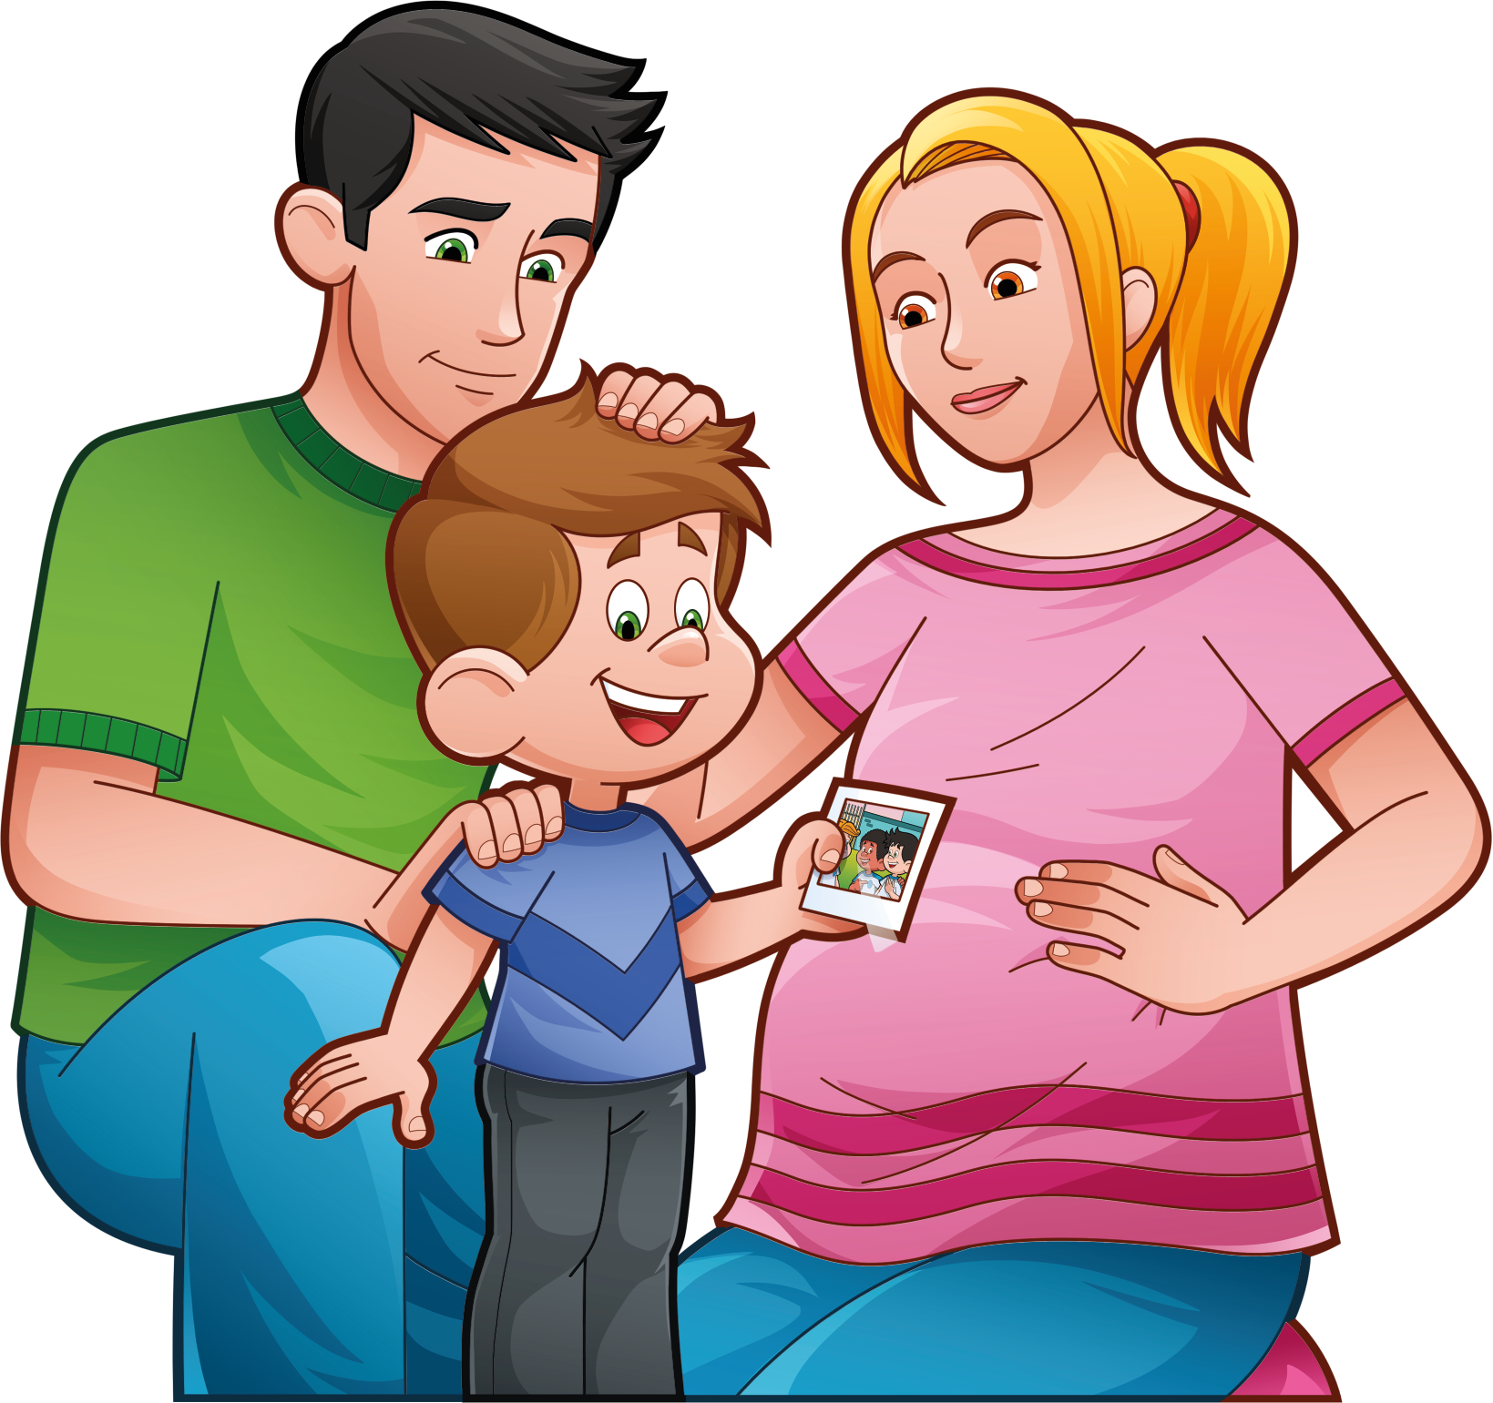
LA FAMILIA
DE LOS SUEÑOS

Slide 2
Imagina un lugar tranquilo, con personas sonrientes y cariñosas, que se preocupan por los que están cerca y se esfuerzan para que todos sean felices. Así es como debería ser nuestro hogar.
Pero ¿es posible convertir un hogar lleno de conflictos y tristeza en un lugar de paz? ¡¡La respuesta es sí!!

Slide 3
LA FAMILIA
DE LOS SUEÑOS

Slide 4
PRESENTACIÓN
PRESENTACIÓN
DE LOS PERSONAJES DE LA HISTORIA

Slide 5
PAPÁ
PAPÁ

Slide 6
MAMÁ
MAMÁ

Slide 7
HIJO
HIJO

Slide 8
¿DE QUÉ MOMENTO ESPECIAL DEL DÍA, ESTÁ DISFRUTANDO LA FAMILIA?
LECTURA DE HISTORIAS
¿QUÉ ES LO QUE ESTÁ POR PASAR EN ALGUNOS DÍAS?
( ) EL NACIMIENTO DE Un BEBÉ
( ) LA LLEGADA DE LA ABUELA
( ) LAS VACACIONES EN FAMILIA
( ) EL COMIENZO DE CLASES

Slide 9
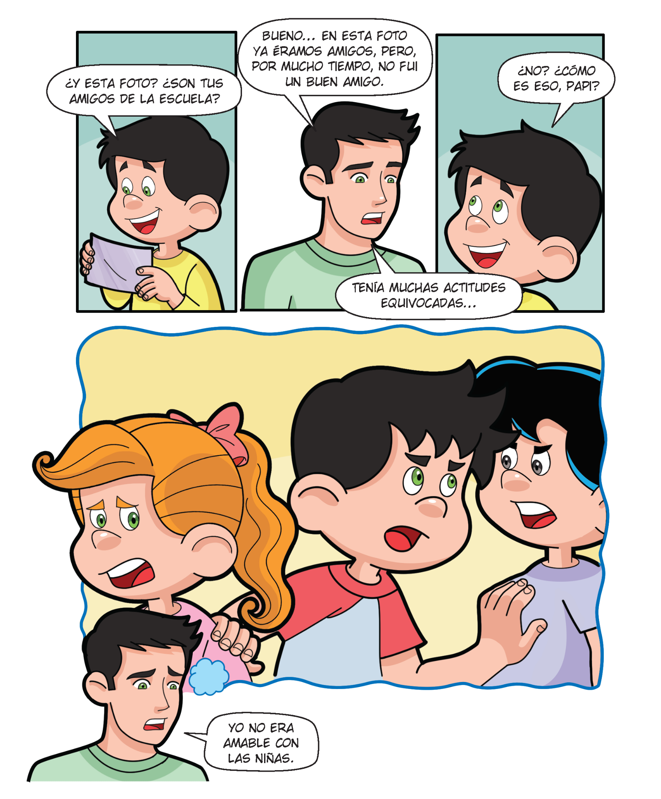
¿CUÁL ES EL VALOR IMPORTANTE QUE EL PAPÁ TUVO QUE APRENDER CUANDO ERA NIÑO?
( ) AMOR
( ) GRATITUD
( ) GENTILEZA
( ) RESPETO

Slide 10
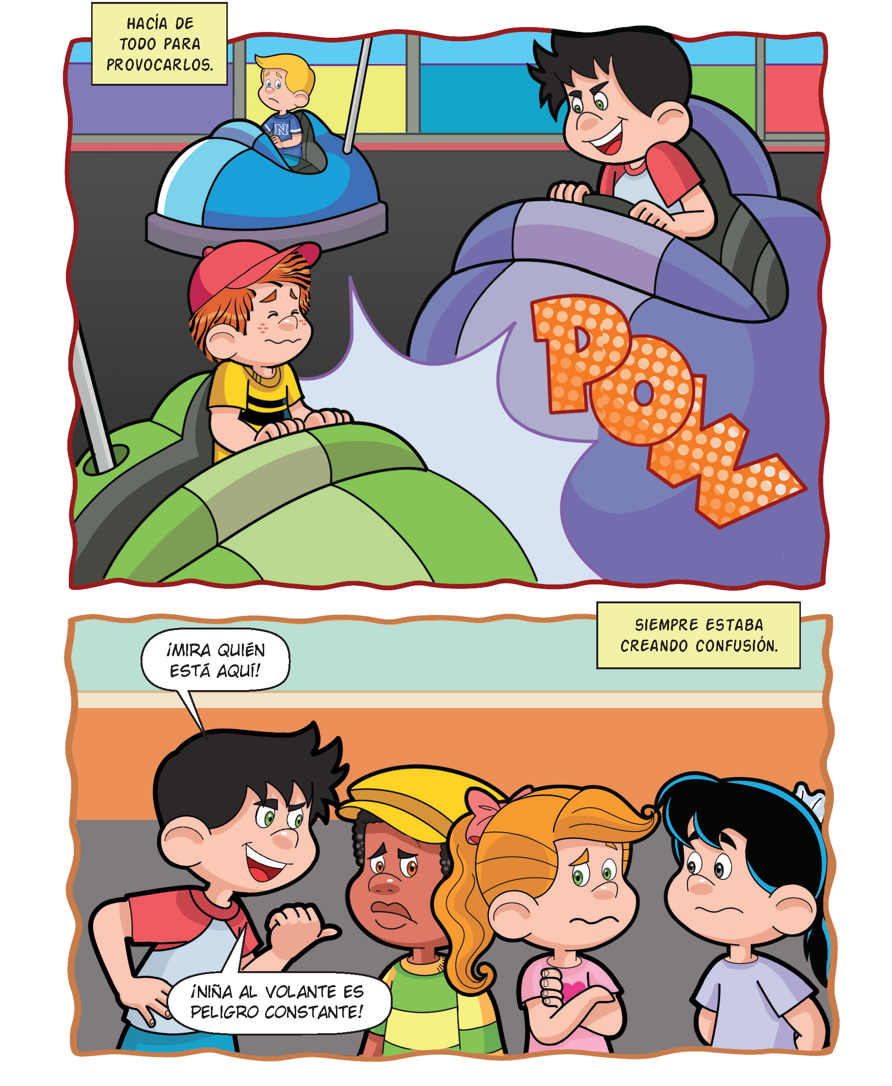
¿CÓMO PIENSAS QUE SE SIENTEN LOS COMPAÑEROS CON ESAS ACTITUDES?
( ) Felices
( ) Emocionados
( ) Tristes
( ) Entusiasmados

Slide 11
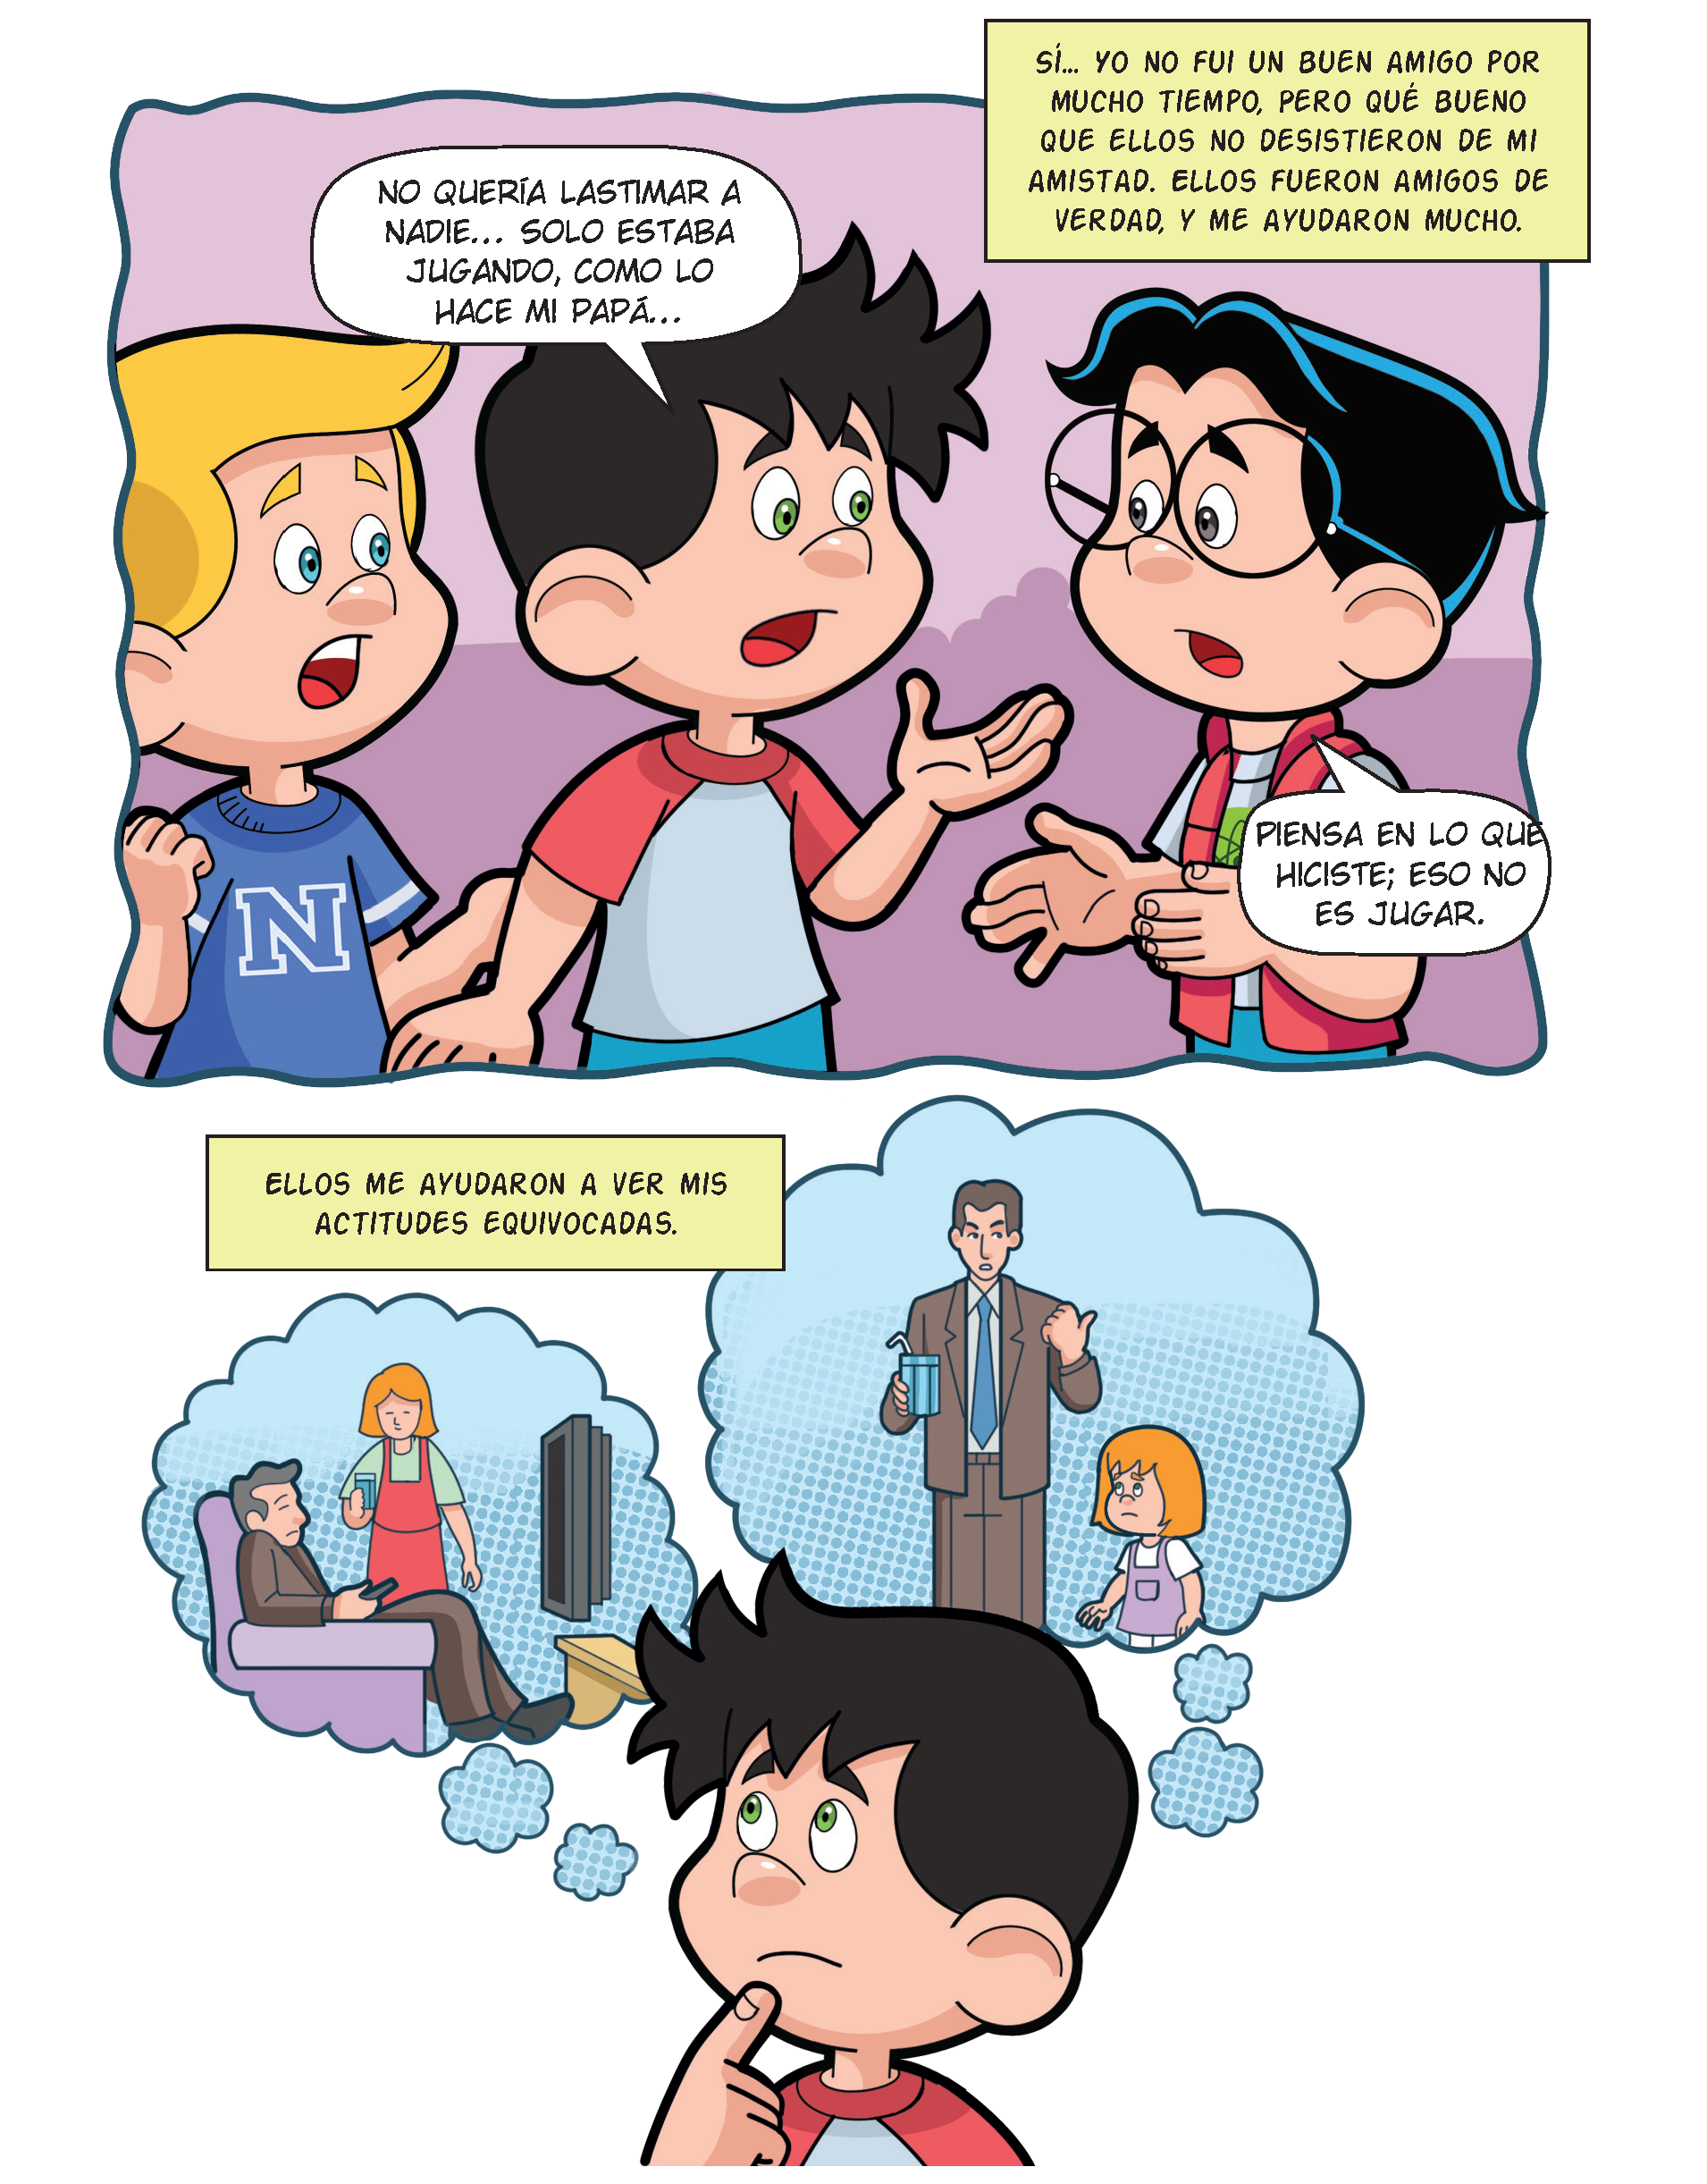
¿CUÁL FUE LA REACCIÓN DE SUS AMIGOS?
( ) Lo ayudaron a entender cómo debemos tratar a las personas
( ) Se quedaron enojados con él
( ) Dejaron de jugar con él
( ) Se alegraron

Slide 12
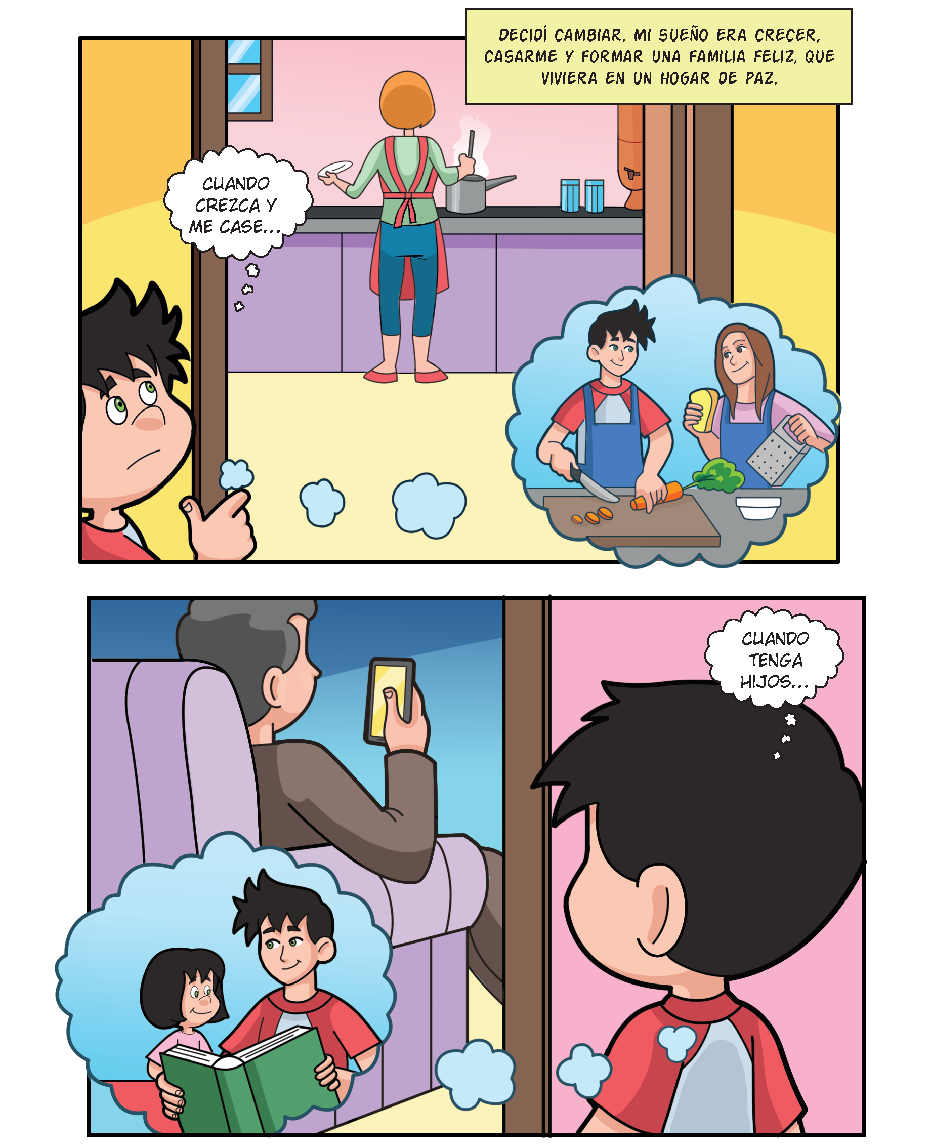
¿Cuál fue la decisión que tomó el papá cuando era niño?
( ) Tener otros amigos
( ) Cambiar sus actitudes
( ) Continuar con el mismo comportamiento
( ) Cambiarse de escuela

Slide 13
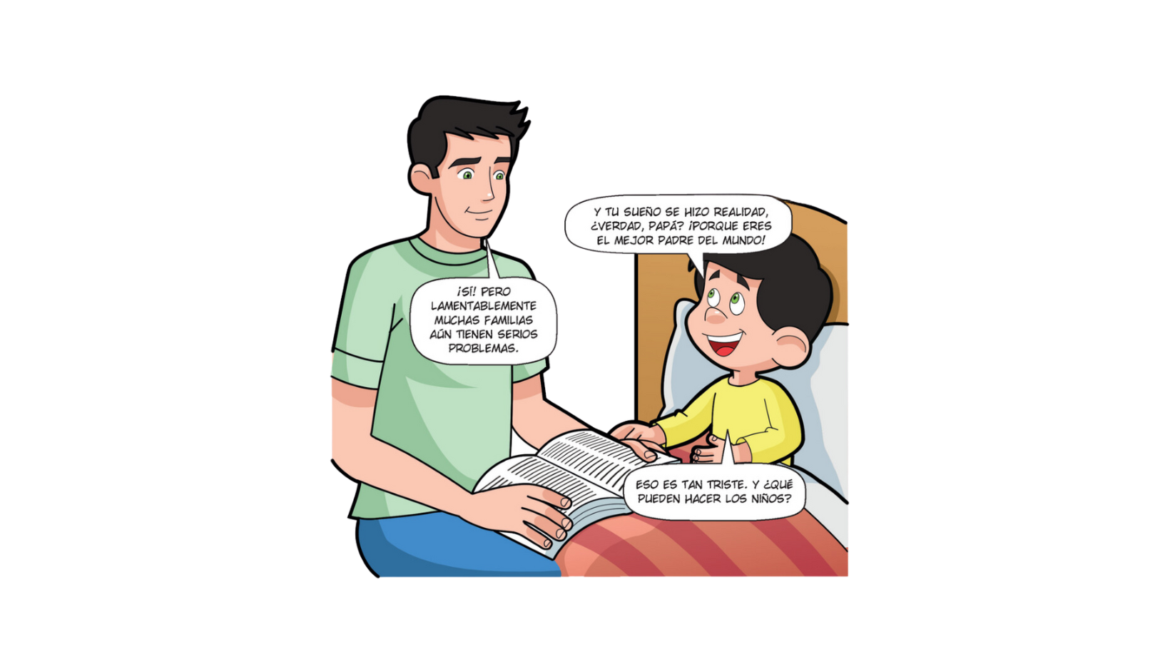
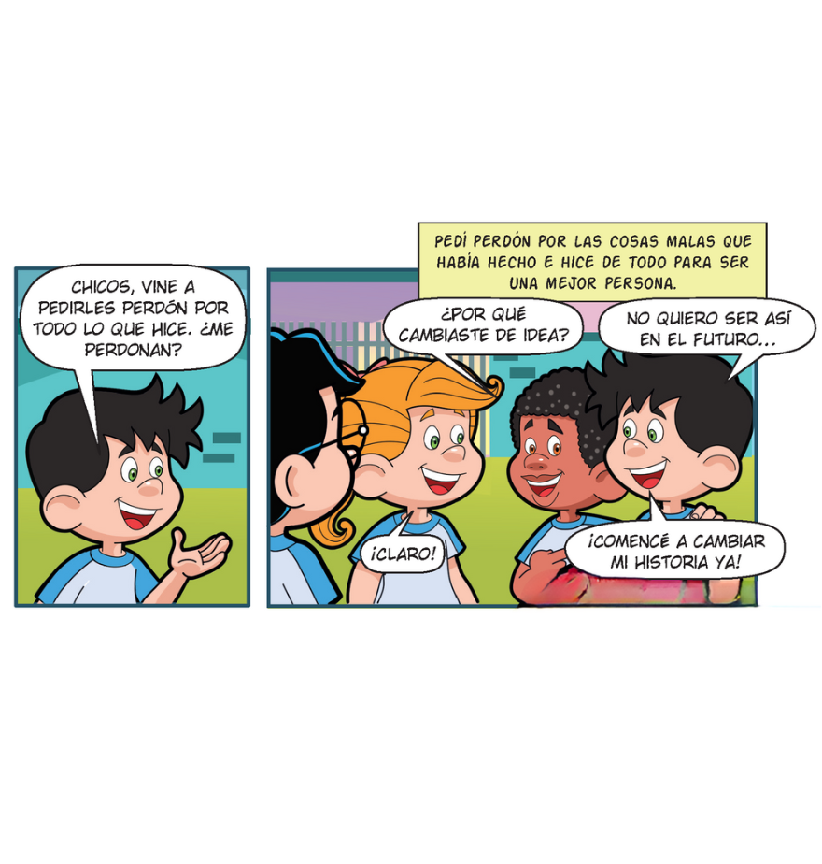
¿QUÉ es lo que debemos hacer cuando nos equivocamos?
PEDIR PERDÓN

Slide 14
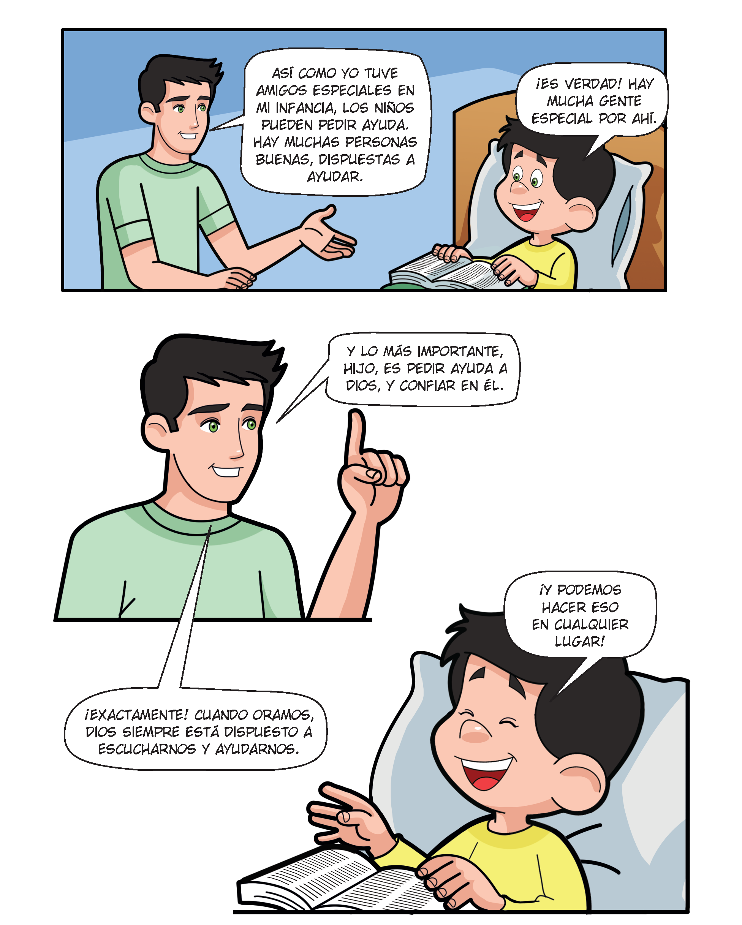
Además de nuestra familia y amigos que nos aman, ¿quién está dispuesto a ayudarnos en cualquier situación?
DIOS

Slide 15
UN NUEVO COMIENZO
En una familia feliz, las personas reconocen cuando se equivocan, piden perdón y cambian de actitud. Cada vez que alguien se siente decepcionado, es momento de una charla especial y de un nuevo comienzo. A algunas personas les resulta difícil pedir perdón. En esta página encontrarás algunas maneras de hacerlo. Completa los espacios, recorta los cuadros y entrégaselos a quienes los necesiten.

Slide 16
COMENZANDO
OTRA VEZ
¿Hay alguien a quien necesitas perdonar? Anota su nombre en un papel, guárdalo en un lugar especial y pídele a Dios que te ayude a perdonarlo.
Conversa sobre esto con un adulto de confianza.

Slide 17
AMOR PARA TODOS LADOS
¡Amor es lo que no puede faltar en la familia!
Copia cada tipo de corazón en los espacios en blanco, para que los 6 modelos estén en cada línea horizontal y vertical. ¡Ten cuidado de no repetir ninguno!

Slide 18
COSAS QUE NO PUEDEN FALTAR EN LA FAMILIA…
-JESÚS
-AMOR
-CARIÑO
-ACTIVIDADES
EN CONJUNTO
-Lectura
-Juegos
-Unión
-Tareas domésticas

Slide 19
¿CÓMO TE SIENTES AL RECIBIR AMOR DE PARTE DE TU FAMILIA?
( ) Feliz
( ) Entusiasmado
( ) Importante
( ) Amado
( ) Triste
( ) Confiado

Slide 20
CONSEJOS
para vivir feliz con tu familia…
BUSCAR A DIOS TODOS LOS DÍAS
DEMOSTRAR AMOR Y CARIÑO
PASAR TIEMPO JUNTOS
TENER UN SENTIMIENTO DE GRATITUD
RESPETAR LAS DIFERENCIAS
PEDIR PERDÓN
MANTENER UN DIÁLOGO FLUIDO
TENER MOMENTOS AGRADABLES
COMPARTIR ACTIVIDADES
SER UN EJEMPLO

